Slide 1
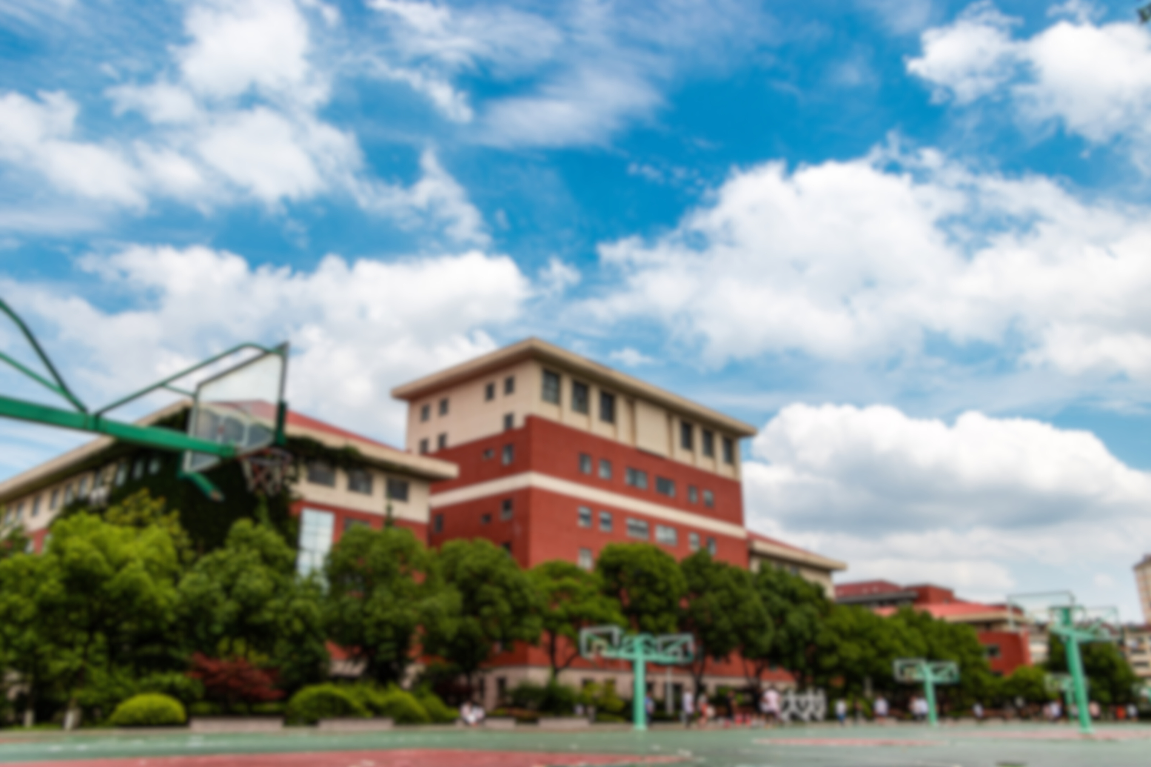
EMSI Presentation
Administration Scolaire
Projet réalisé par : Ayman KHRIBECH ,Alaa LAICH
Encadre par :Mme Houda MOUTTALIB

Slide 2
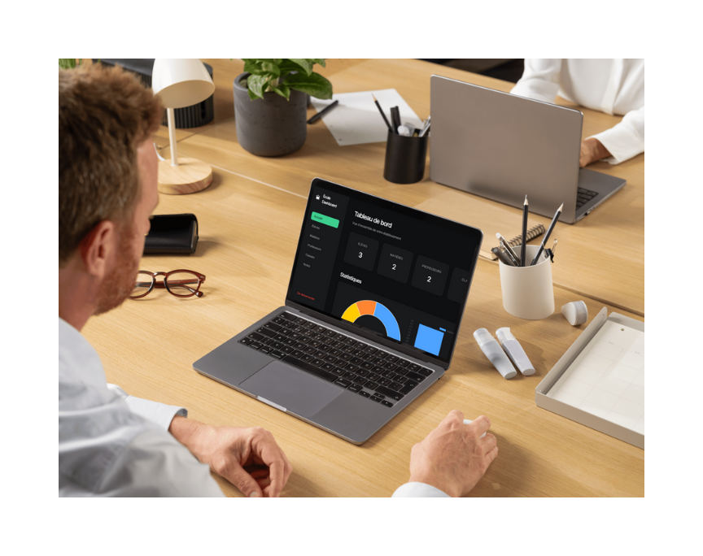
EMSI Presentation
Introduction
Ce projet est un tableau de bord de gestion scolaire qui permet d’administrer facilement les élèves, les professeurs et les matières...etc.
Grâce à une interface claire et intuitive, l’utilisateur peut ajouter, modifier et supprimer les différentes entités, tout en visualisant des statistiques sous forme de graphiques pour un meilleur suivi.
Ce dashboard a pour objectif de simplifier l’organisation et la gestion des données scolaires, en offrant une vue globale et structurée du système éducatif.

Slide 3



objectif
objectifs de la realisation du site web
Un système plus simple
Moins de problèmes techniques
Plus pratique pour tous
Le système offre une solution simple et accessible à chacun, permettant de gérer les élèves, les professeurs et les matières de manière fluide, rapide et fiable.
Le système réduit les problèmes techniques grâce à une structure simple et organisée, facilitant la gestion des données sans complexité inutile.
Ce tableau de bord a été conçu pour être plus pratique pour tous, quel que soit le niveau technique de l’utilisateur. Son interface intuitive permet une prise en main rapide et efficace.

Slide 4


VS Code
HTML
utilisé pour avoir une environnement de développement
utilisé pour structurer les pages du tableau de bord.
CSS
JavaScript
utilisé pour la mise en forme et le design de l’interface, en assurant une bonne lisibilité et une expérience utilisateur agréable.
utilisé pour gérer la logique du système, les interactions utilisateur, la manipulation des données et l’affichage dynamique des informations.
Outils
Methodologie
Choix du technologie
LocalStorage
Chart.js
utilisé pour stocker les données localement, ce qui permet de gérer les élèves, professeurs et matières sans base de données complexe.
utilisé pour afficher des statistiques sous forme de graphiques, facilitant la visualisation des données.

Slide 5
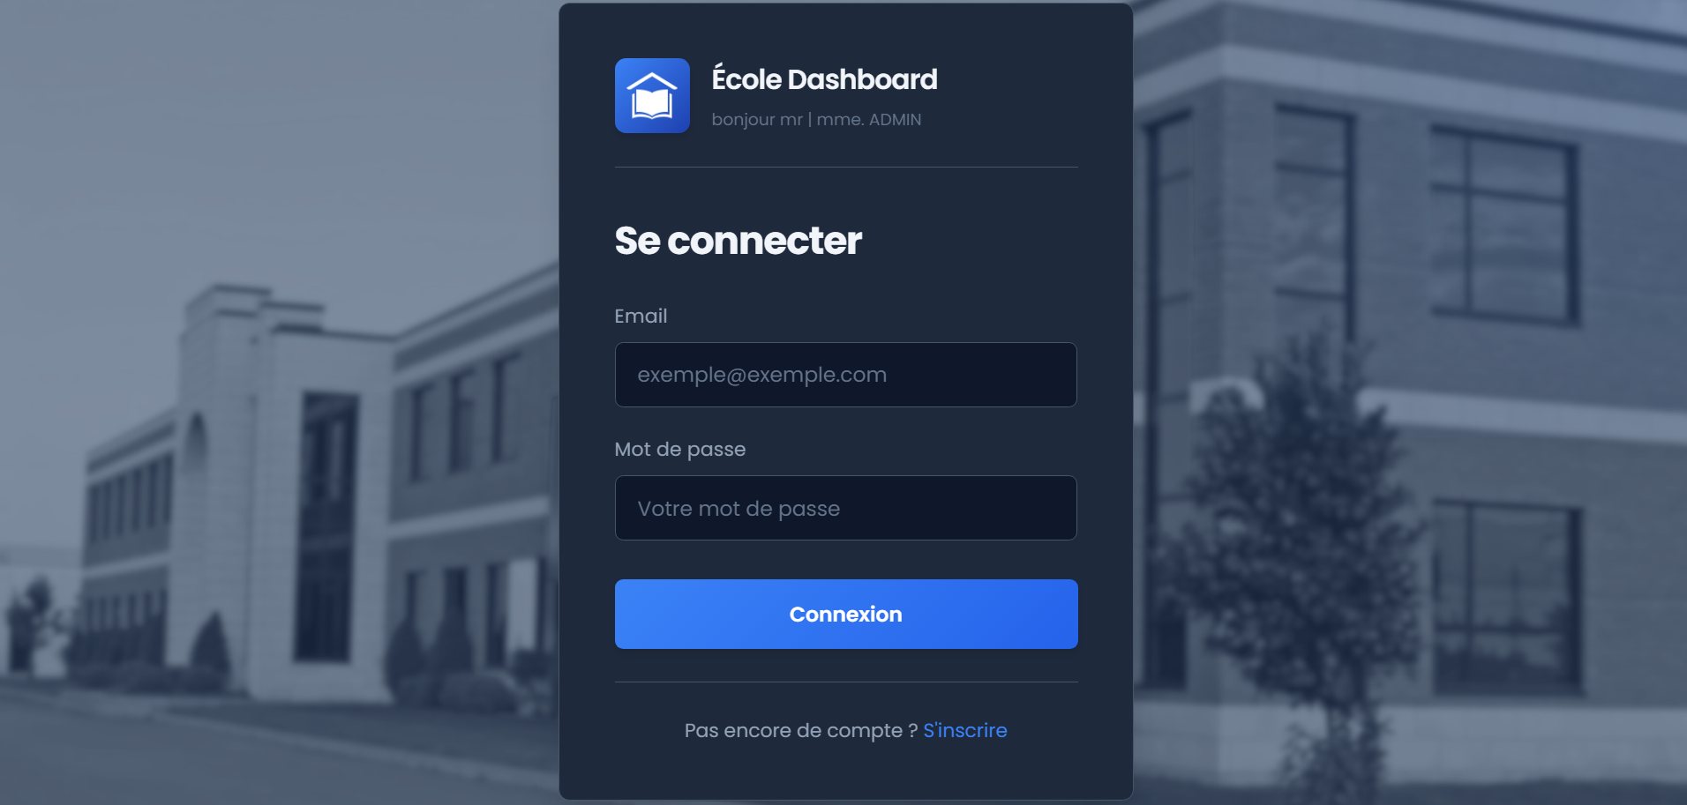
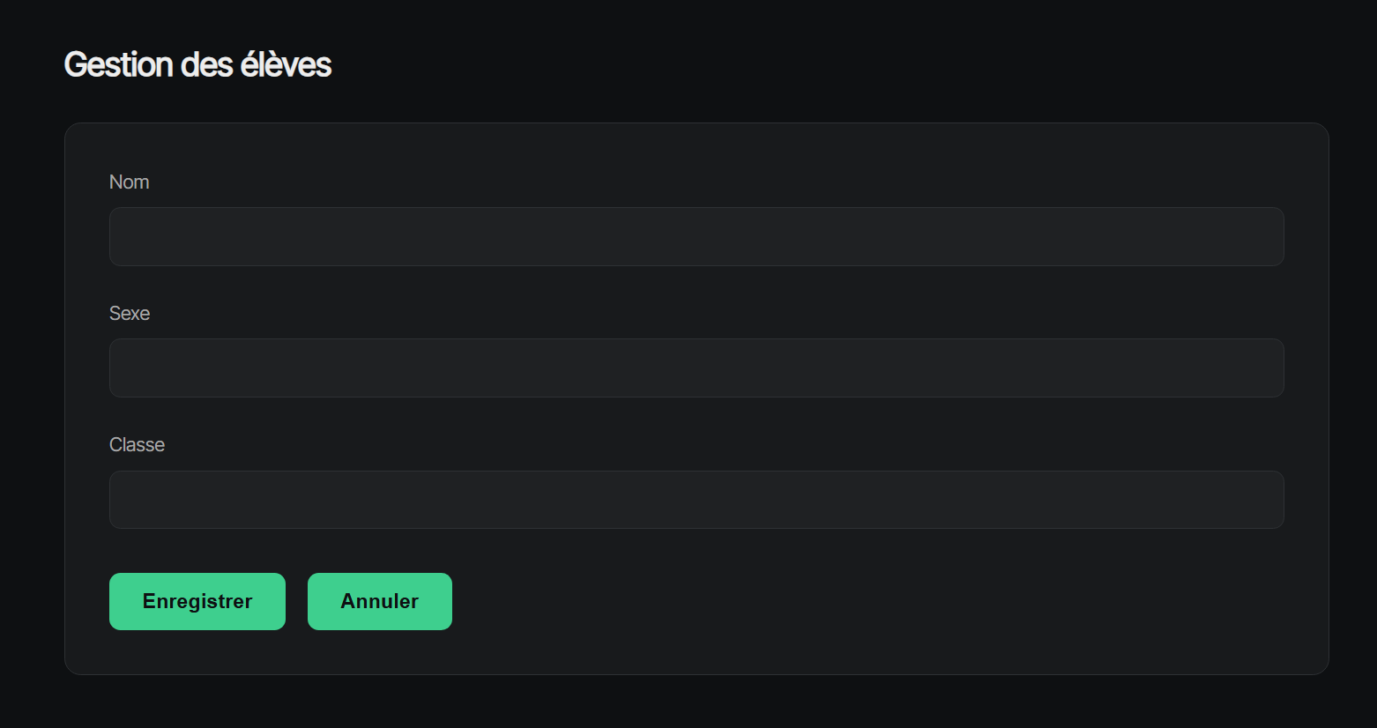
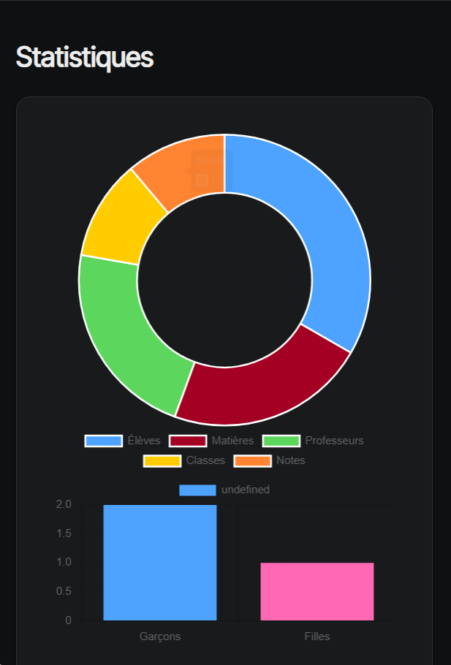
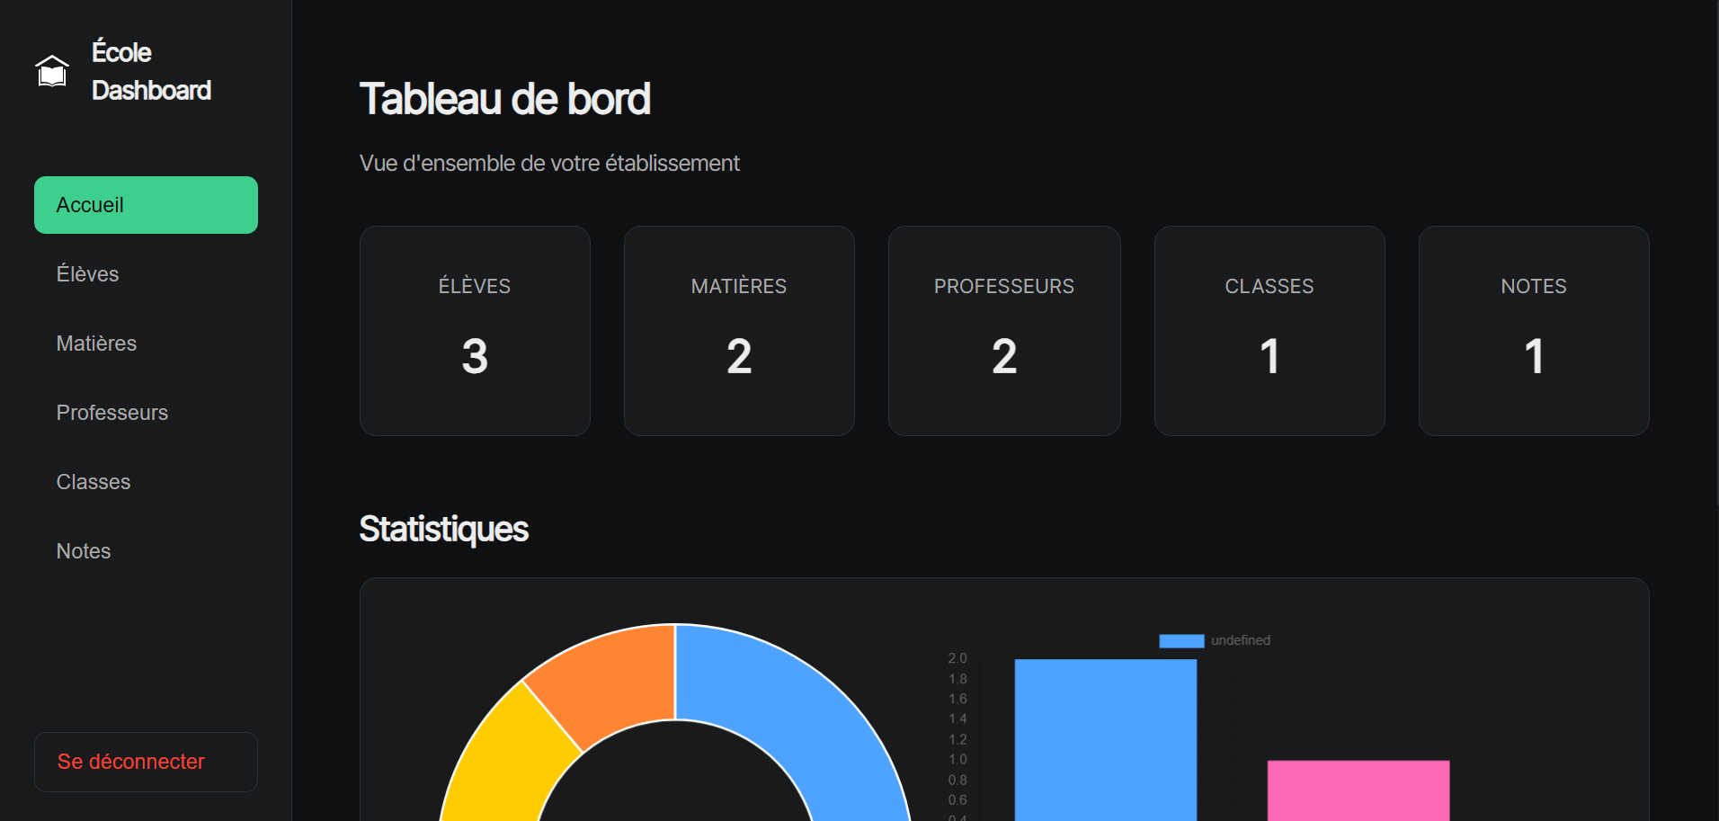
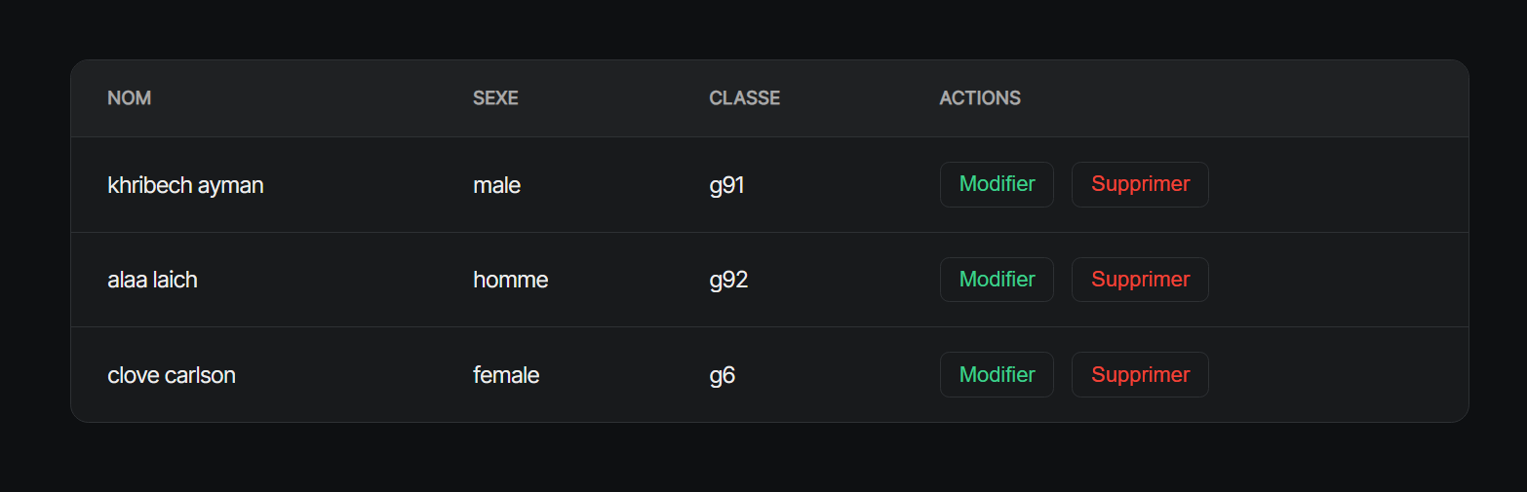
Example de mon projet
Les charts
avec responsives
Connecte page
CUD
Dashboard page
Read data
5

Slide 6

Gestion
les
fonctionnalites
: Gestion des élèves
Ajouter un élève.
Modifier un élève.
Supprimer un élève.
: Gestion des matières
Ajouter un matière.
Modifier un matière.
Supprimer un matière.

Slide 7
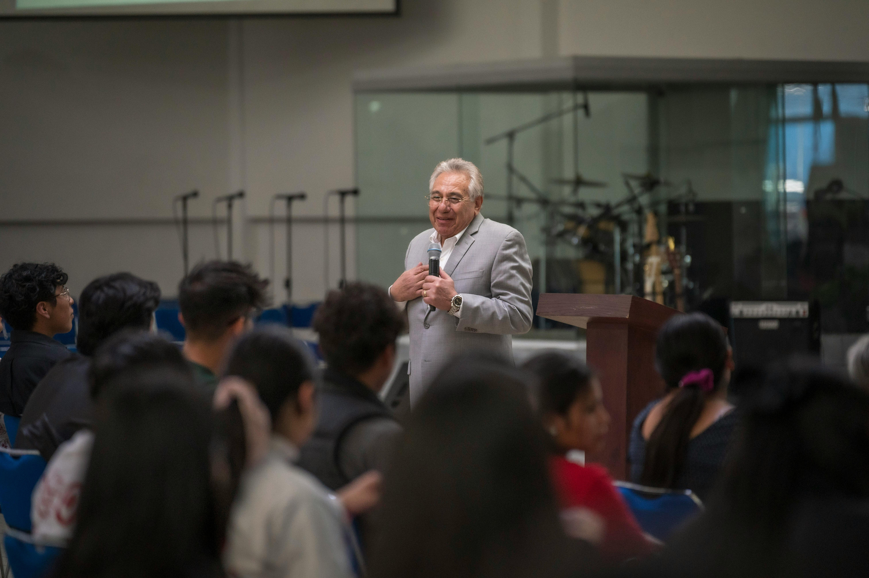
Gestion
les
fonctionnalites
: Gestion des professeurs
Ajouter un professeur.
Modifier un professeur.
Supprimer un professeur.
: Gestion des classes
Ajouter un classe.
Modifier un classe.
Supprimer un classe.
: Gestion des notes
Ajouter un matière.
Modifier un matière.
Supprimer un matière.

Slide 8
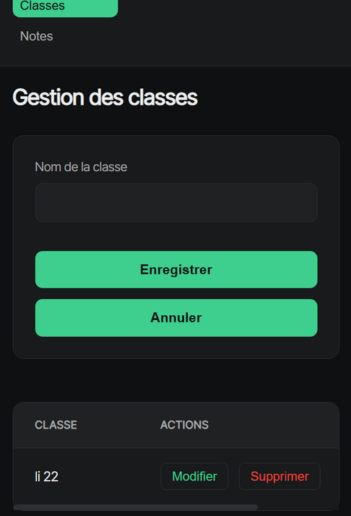
max-width
Responsive
Ce projet a été conçu en respectant les principes du responsive design, afin de garantir une expérience utilisateur optimale sur tous les types d’écrans (ordinateur, tablette et smartphone). L’interface s’adapte automatiquement à la taille de l’écran, assurant une navigation fluide, une bonne lisibilité du contenu et une utilisation confortable quel que soit le support utilisé.

Slide 9
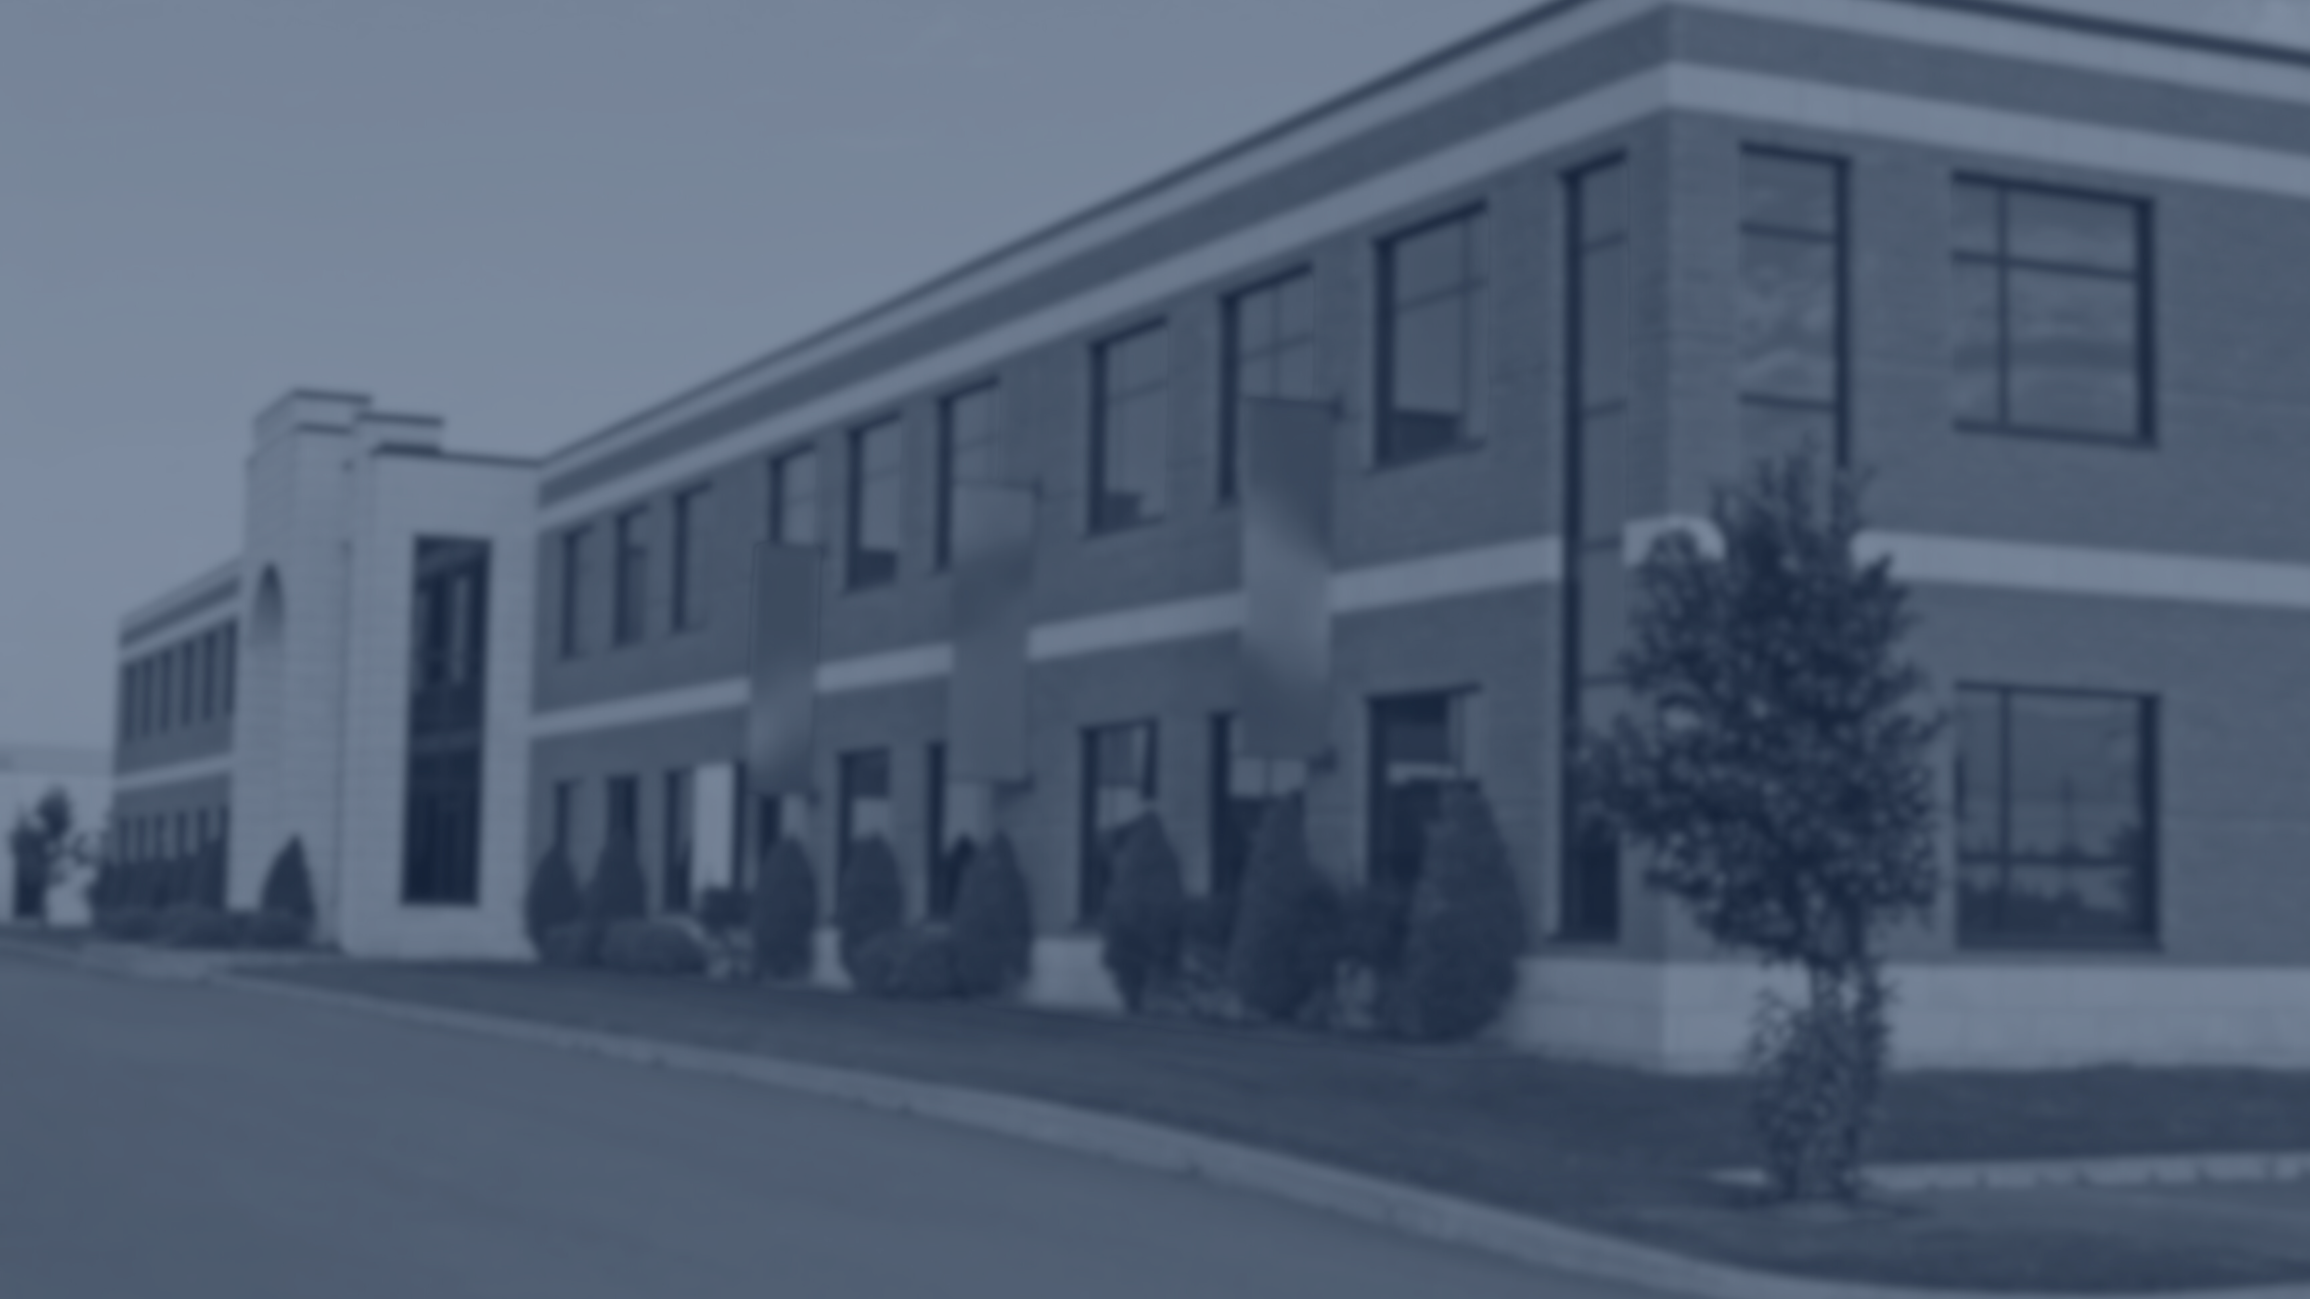

Logo & Color
Choix de logo
Le livre ouvert symbolise l’apprentissage, la connaissance et l’accès au savoir, tandis que la forme de maison ou de toit au-dessus évoque une école, un lieu sûr ou un environnement éducatif.

Slide 10



Choix de couleur
est un vert menthe lumineux et frais, avec une touche légèrement turquoise qui lui donne une sensation moderne et dynamique. Elle évoque la croissance, la réussite et l’équilibre.
est une teinte très sombre, proche du noir. Elle évoque une ambiance sobre, élégante et technologique, souvent associée aux interfaces professionnelles et aux tableaux de bord en mode sombre.

Slide 11

En conclusion, l’objectif principal de ce projet est de concevoir une plateforme de gestion scolaire moderne et intuitive, permettant de centraliser et d’organiser efficacement les données liées aux élèves, professeurs, matières, classes et notes.
Ce projet vise à simplifier l’administration d’un établissement éducatif, améliorer le suivi pédagogique et offrir une vision globale grâce à des statistiques et tableaux de bord clairs.
Fin
conclusion

Slide 12

EMSI Presentation
Thank You

